Slide 1
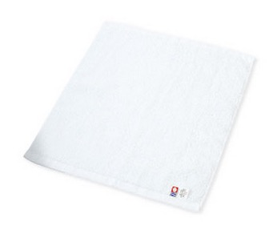
【提案書】
今治白タオル ハンド
特徴
日本が誇る上質な今治産のハンドタオルです。ふんわりとした優しい肌触りが癖になり、安心して安全にご利用いただけます。ノベルティから贈答用まで幅広いシーンで人気です。
納期
納期スペース
仕様
素 材：コットン
サイズ：約370×330mm
お見積
お見積りスペース

